Slide 1

有限的积分区间
定积分
有界的被积函数
第七节 广义积分
（反常积分）
一、无穷区间上的广义积分
二、无界函数 的广义积分

Slide 2
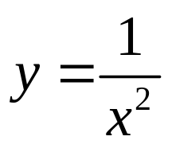
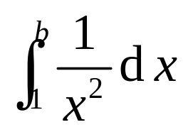

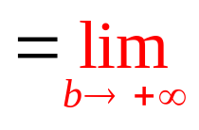

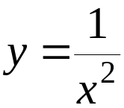
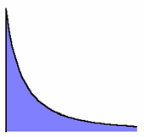
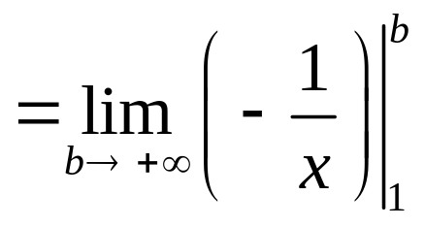



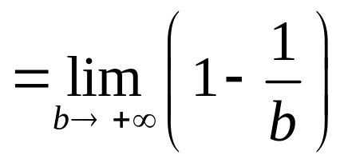

一、无穷区间上的广义积分
引例.
求曲线
和直线 x =1 及 x 轴所围成的
开口曲边梯形的面积 A .
分析：

Slide 3

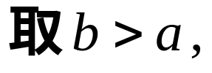
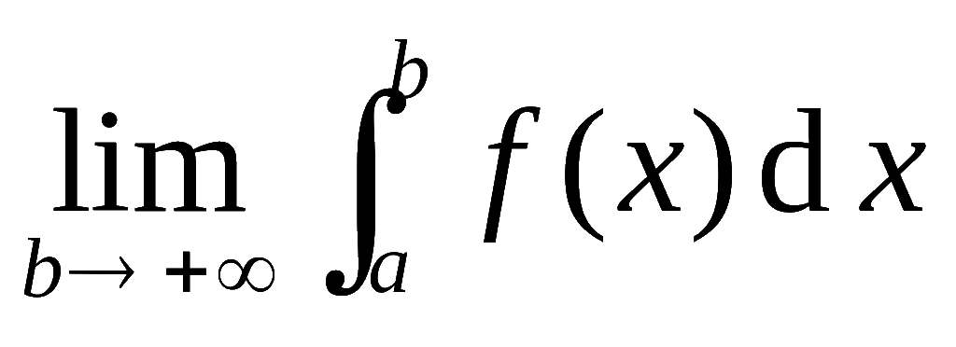
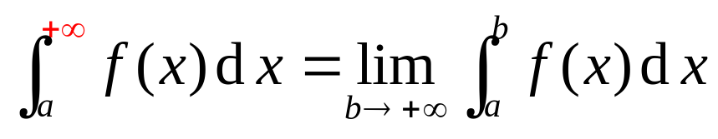
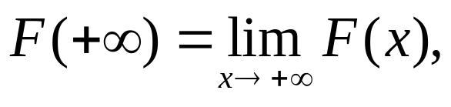

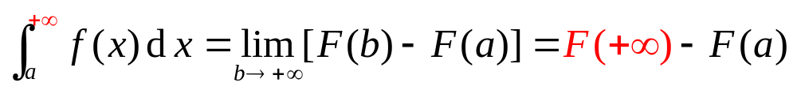
定义1.
设
则称
为 f (x) 在 [a, +∞) 上的广义积分，
记作
若该极限存在，
则称广义积分收敛；
否则，
称广义积分发散.
注：
记
若
则

Slide 4
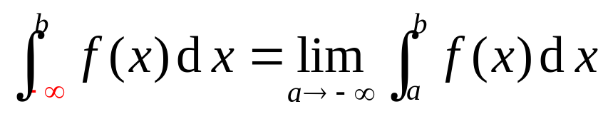
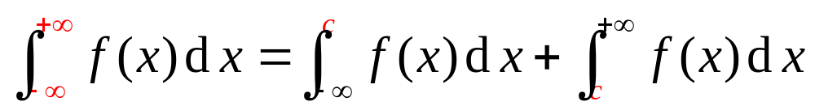
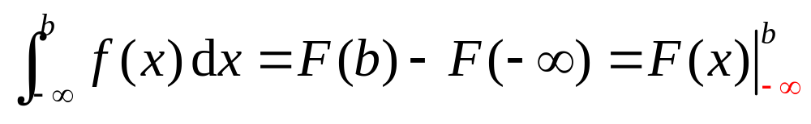
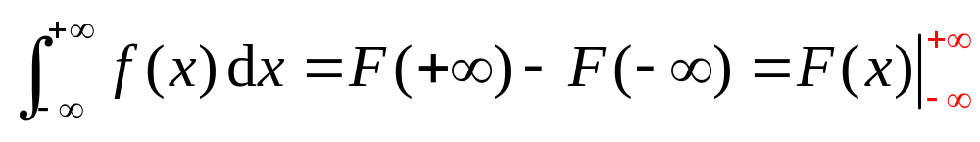
类似地，
定义
常取 c = 0
同时收敛时才收敛
且

Slide 5
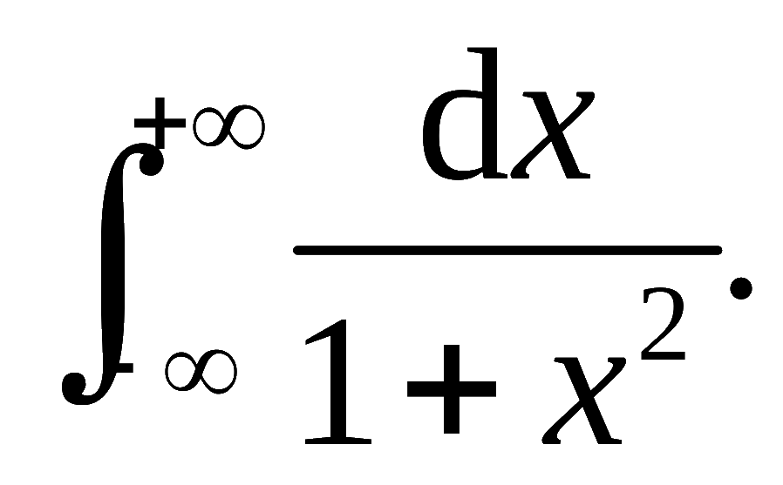
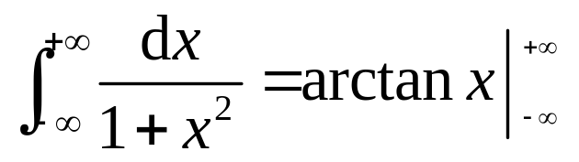
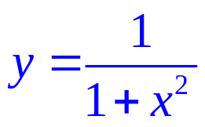
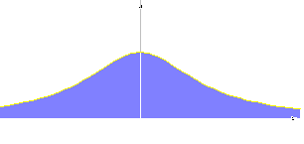

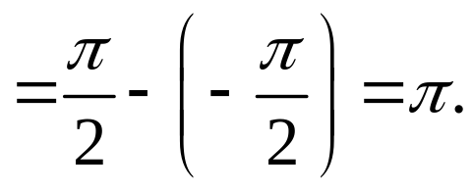



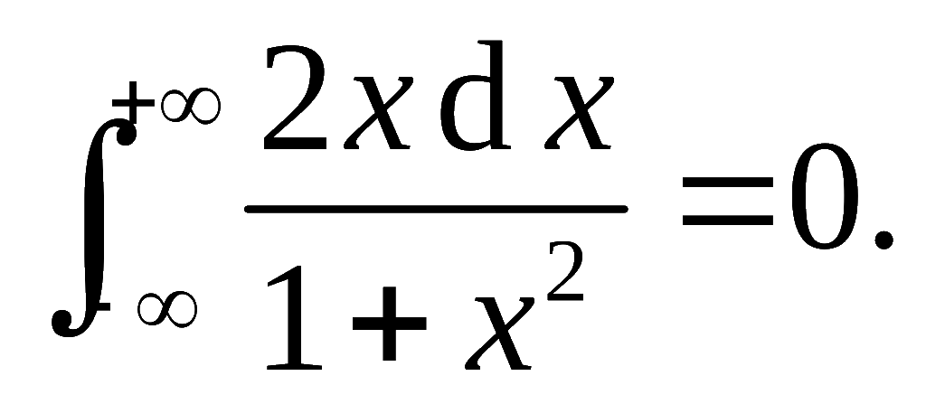
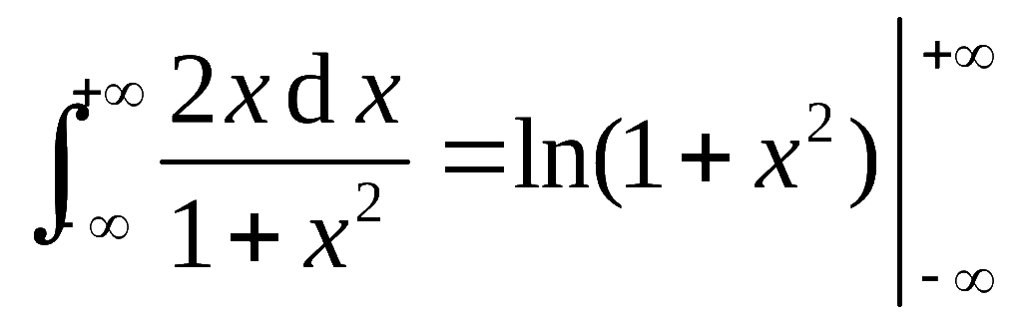
例1. 计算广义积分
几何意义！
解:
注：
事实上，
发散!
收敛时广义积分才具有“偶倍奇零”的性质！

Slide 6
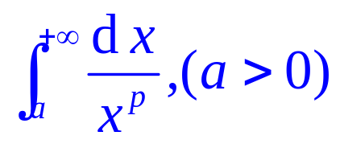
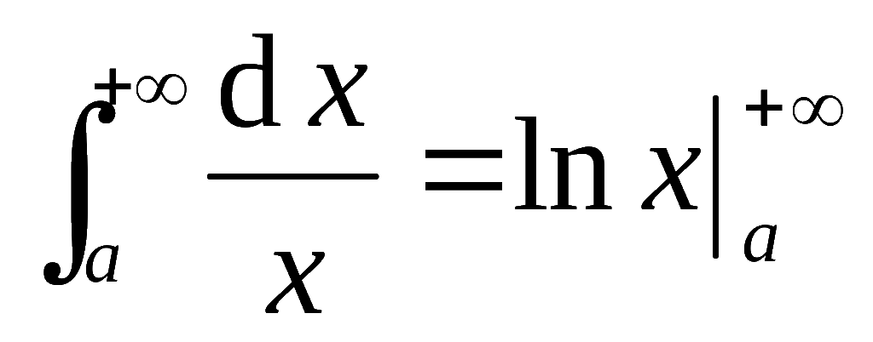

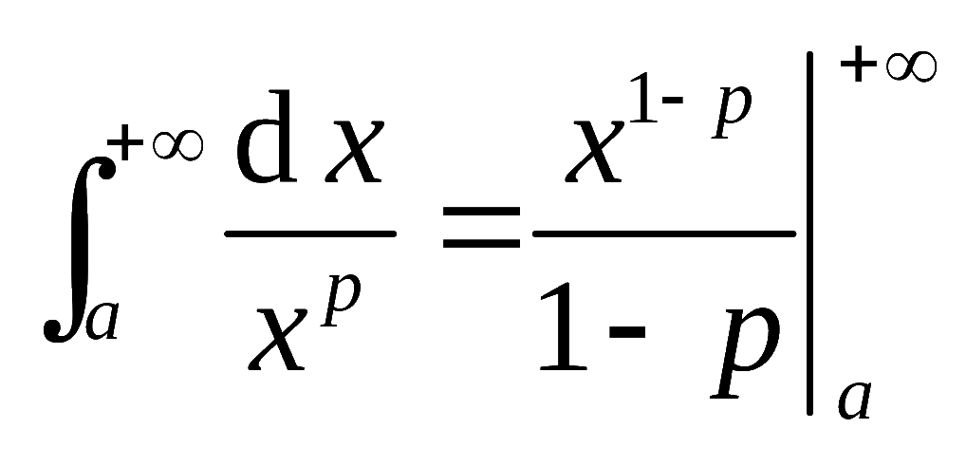
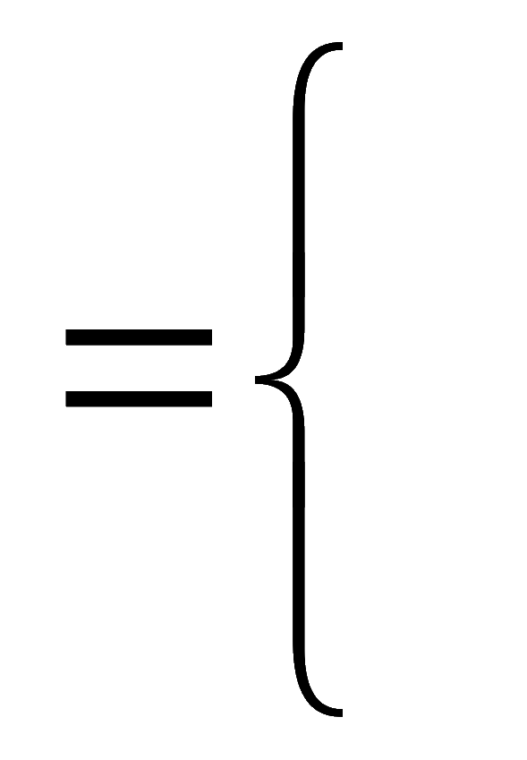


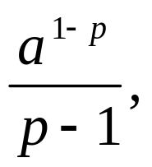

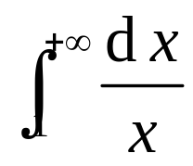
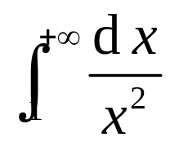

例2. 证明：
当 p > 1 时收敛；p≤1时发散.
证：
当 p = 1 时，
当 p≠ 1 时，
即证！
P177 Ex3
注：
结论！
如：
发散，
收敛.

Slide 7
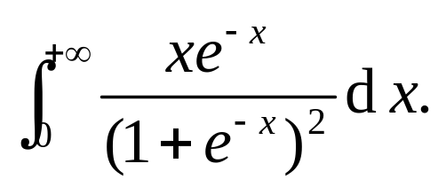
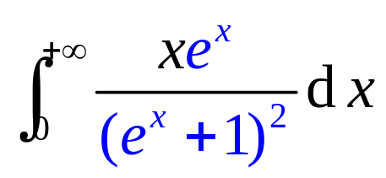
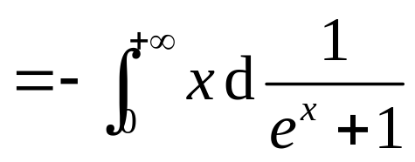
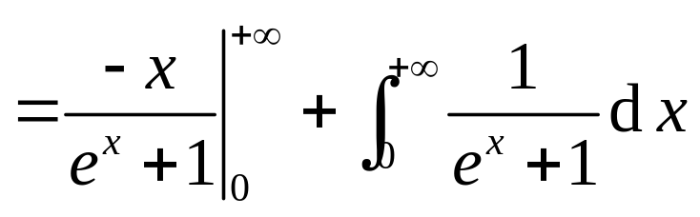
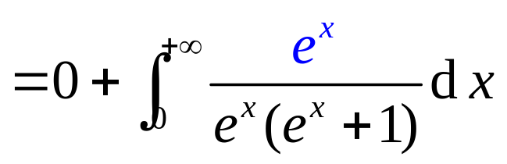
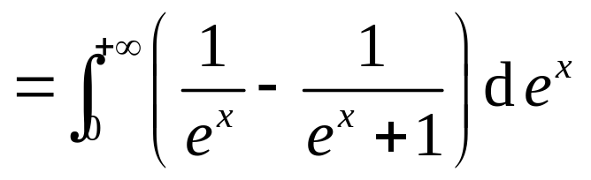
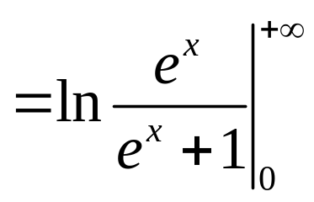

例3. 计算广义积分
解:
原式=
注:
先求原函数，再求极限！
（边求原函数边求极限易错）

Slide 8
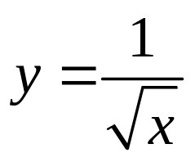
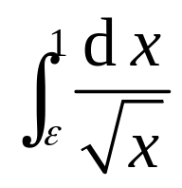
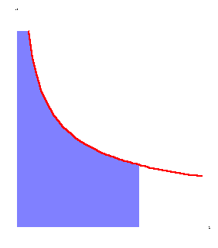
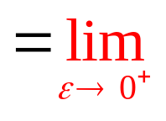
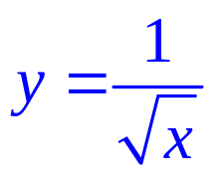
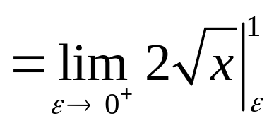

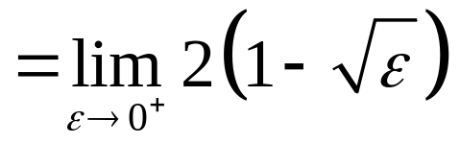




二、无界函数的广义积分
引例.
求曲线
与x 轴，y 轴及直线 x =1 所
围成的开口曲边梯形的面积 A .
分析：

Slide 9

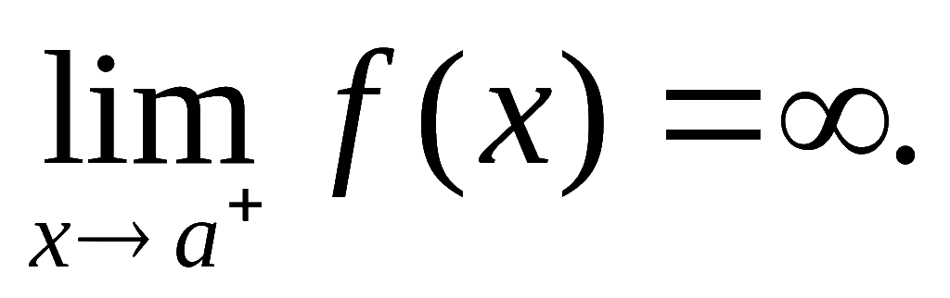
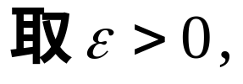
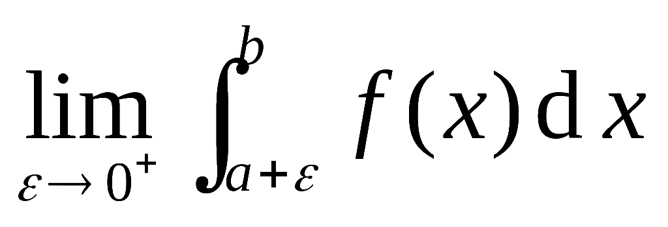
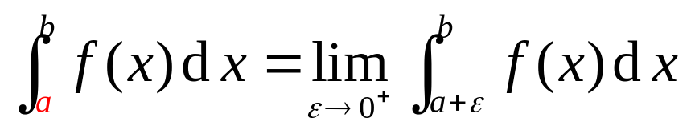
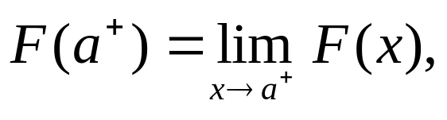
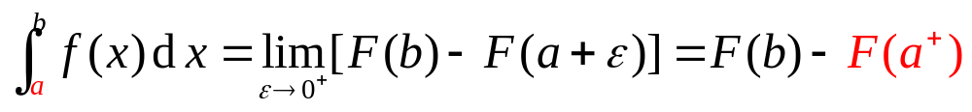
定义2.
则称
设
为 f (x) 在 (a, b] 上的广义积分
（瑕积分），
记作
若该极限存在，
则称广义积分收敛；
否则，
称广义积分发散.
（也称 a 为瑕点 ）
注：
记
若
则

Slide 10







类似地，
定义
（瑕点在两端）
（瑕点在内部）

Slide 11











例4. 证明：
当p < 1时收敛; p≥1时发散.
证：
当 p = 1 时,
当 p≠1 时，
即证！
注：
结论！
如：
发散，
发散.

Slide 12














例5. 计算下列广义积分：
(1)
(2)
解：
(1)
令
则
原式
(2)

Slide 13


注：
(1)
利用换元法，可实现各类积分间的转化！
无界函数的广义积分
无穷区间上的广义积分
定积分
(2)
积分问题中同时包含两类广义积分时，
常利用区间可加性分别讨论！
思考：
Notes:
例如, L. P178 例13

